Slide 1
수원역 RF성능 테스트
2022.12.06

Slide 5
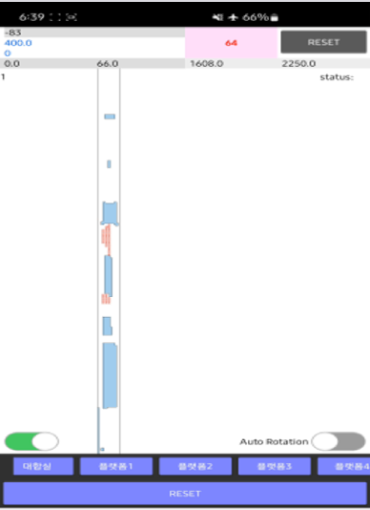
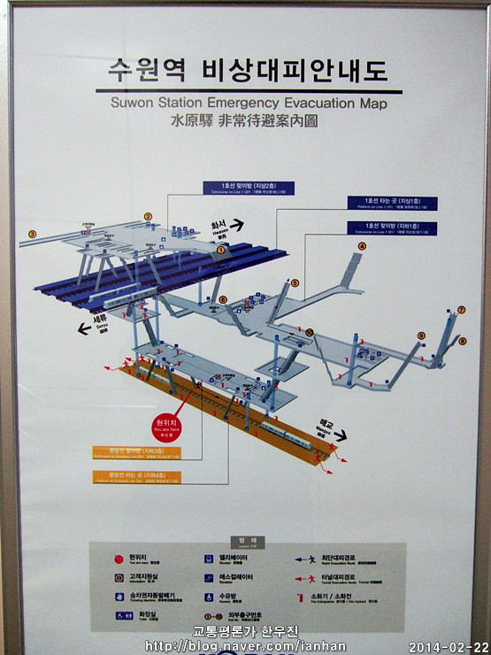
수원역 전체적인 구조 및 어플리케이션 구조
실시간 WIFI의 분포를 확인하기 위해 공통 와이파이 수와 RSSI값을 시각화하여 실시간 테스트 진행하였습니다.
걸음 수
실시간 wifi RSSI 값
실시간 공통 wifi 수
< 수원역 전체적인 구조 >

Slide 6

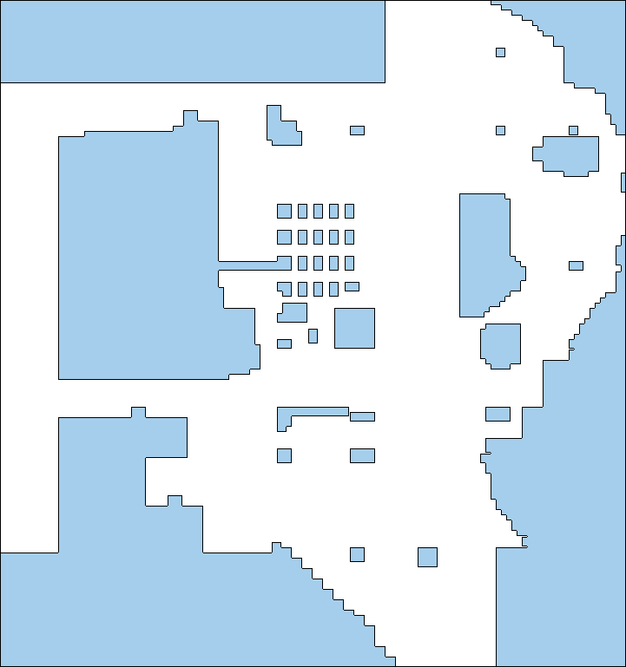



수원역 실험 영역
< 플랫폼 1>: 지하철 상행(2,3출구)
< 플랫폼 2>: KTX 플랫폼 (4,5출구)
< 플랫폼 3>: KTX 플랫폼 (6,7출구)
< 대합실>
< 플랫폼 4>: 지하철 하행 (8,9출구)

Slide 7
영역별 시뮬레이션 결과 축소율 비교
시뮬레이션 성능 확인 결과 정확도는 모두 100%였으며,
평균적으로 30%대, 최대가 44%로 하나스퀘어 평균 축소율이 34%였던 것을 감안하면 높은 축소율을 보였습니다.
23%
44%
16%
34%
30%

Slide 8
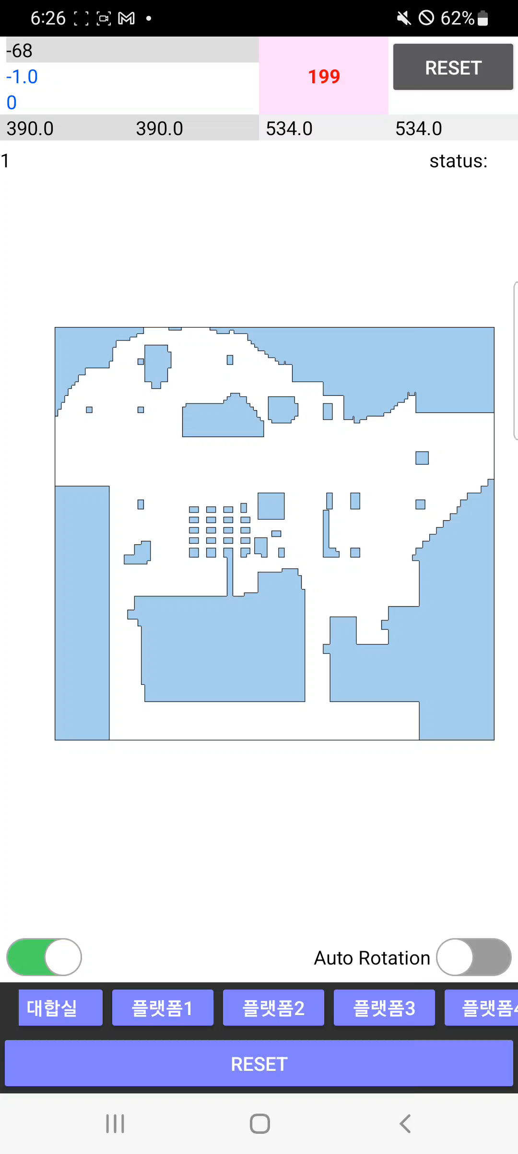
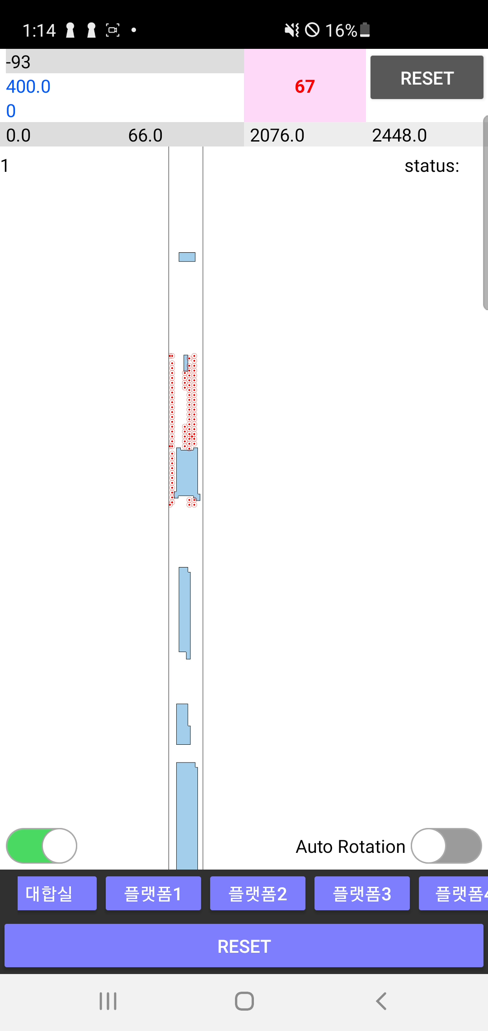
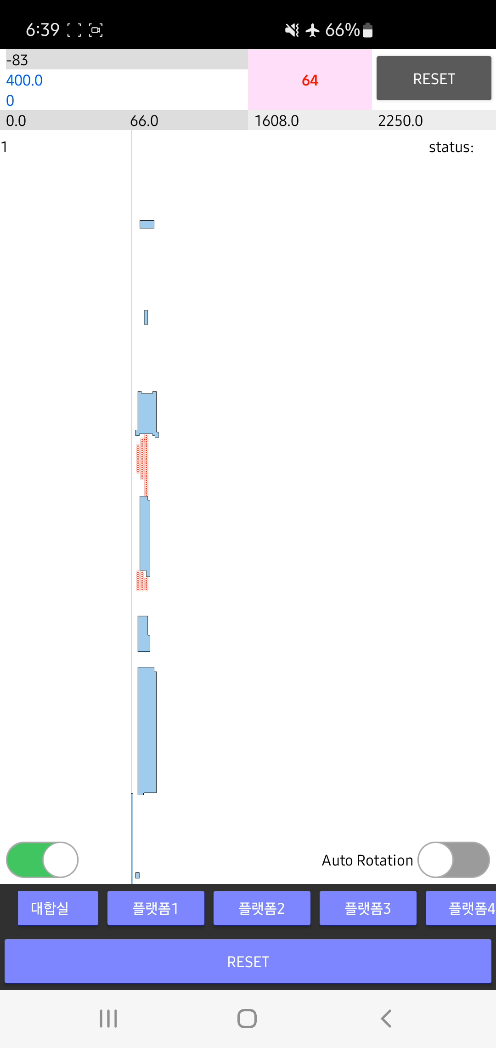
수원역 실시간 테스트 영상
수렴까지 소요 걸음 수는 대합실은 200걸음, 플랫폼은 100걸음대로 보였으며 수렴 후에도 사용자 이동을 잘 따라오는 결과를 보였습니다.
다만 영역이 넓어 연산량을 감당하지 못해 앱이 꺼지거나 렉이 걸리는 문제가 보여 연산량을 줄이는 디버깅이 필요합니다.
< 대합실 >
< 플랫폼 2 >
< 플랫폼 4 >

Slide 9
Flow Chart
데이터 가공 (wifi data 취합 후)
데이터 수집 및 가공
Wifi hashmap – 좌표별 wifi 존재 여부
RSSI hashmap – 좌표별 wifi rssi 값 분포
Unique Wifi List
초기 위치/방향 설정
범위 내
위치확인
파티클 갱신
위치 수렴

Slide 10
초기 위치 및 방향 설정
Gyro 값 기준
초기 방향 설정
위치 후보군
0개
위치 후보군
1개
위치 후보군
2개
Unique wifi rssi
차이 평균 계산
수렴
판단
수렴 실패
수렴 중
Unique wifi Rssi
유사도 추출
파티클 무게중심간
평균 거리 계산(3.0)
유사도 높은 좌표
파티클 입력
수렴

Slide 11
파티클 갱신
이전 좌표 기준
현재 좌표 파악
Gyro 기준
X = step * sin(θ)
Y = step * cos(θ)
이전 angle
교집합 영역 차
-18 이상
이전 영역과
교집합 영역 추가
현재 angle
①
②
범위 밖 파티클 제거, 신규 파티클 추가

Slide 12
Getlocation -> getLocation_WF -> check_wifi_change-> vectorcompare -> moveRange2 -> first_find_ area -> estimateInitialDirAndPos (calculate_answer_position)
// 질문 사항 1. 데이터 저장은 전역변수 or 지역변수
2. 데이터 저장은 어떻게 하고 있으며 영역에 비례하나 ? 3. 파라미터로 필터링 한 이후에 수렴 판단 기준은? 우선순위로 배열한 이후에 몇 개 가져간다의 기준은 ??
4. 함수 및 클래스의 흐름 파악 && 함수의 역할 && 판단기준 분석
5. Foundpos 역할
6. Particle mother와 children의 역할

